Slide 1
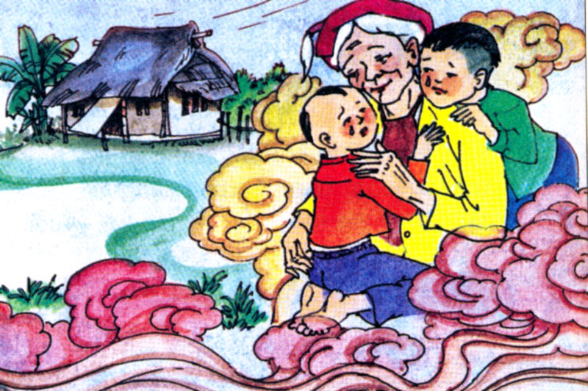

SGK Trang 86
Bà cháu

Slide 2
Luyện đọc
Tìm hiểu bài
vất vả
Từ mới:
sung sướng
buồn bã
Nảy mầm

Slide 3
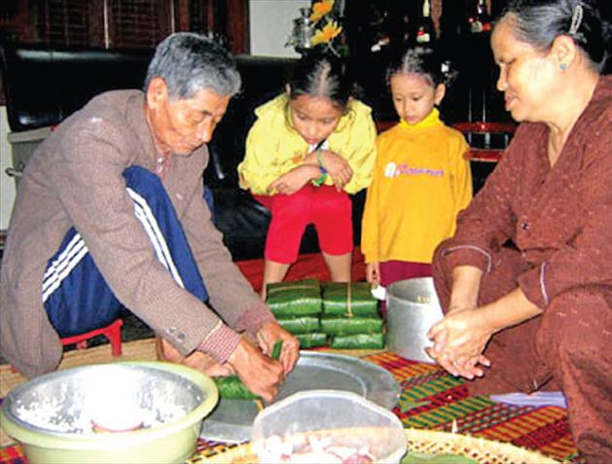
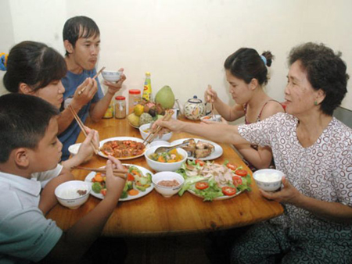
Đọc đoạn
Đầm ấm

Slide 4
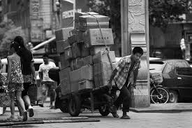
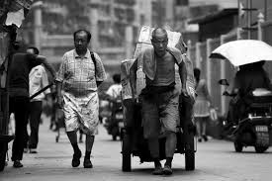
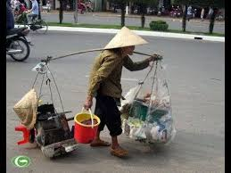
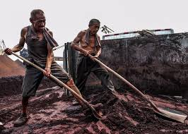
Vất vả

Slide 5
Đọc đoạn
-Ba bà cháu rau cháo nuôi nhau,/ tuy vất vả / nhưng cảnh nhà lúc nào cũng đầm ấm.
- Hạt đào vừa gieo xuống đã nảy mầm,/ ra lá,/ đơm hoa,/ kết bao nhiêu là trái vàng,/ trái bạc.

Slide 6

Luyện đọc trong nhóm

Slide 7
THI ĐỌC

Slide 8
Đọc đồng thanh
4. Cô tiên lại hiện lên. Hai anh em òa khóc xin cô hóa phép cho bà sống lại. Cô tiên nói: “Nếu bà sống lại thì ba bà cháu sẽ cực khổ như xưa, các cháu có chịu không? ”Hai anh em cùng nói: “ Chúng cháu chỉ cần bà sống lại.”
Cô tiên phất chiếc quạt màu nhiệm. Lâu đài, ruộng vườn phút chốc biến mất. Bà hiện ra móm mém, hiền từ, dang tay ôm hai đứa cháu hiếu thảo vào lòng.

Slide 9
Tìm hiểu bài

Slide 10
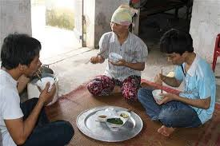
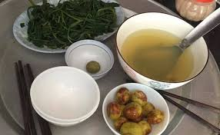
Câu 1:Trước khi gặp cô tiên, ba bà cháu sống như thế nào ?
Trước khi gặp cô tiên ba bà cháu rau cháo nuôi nhau nhưng cảnh nhà lúc nào cũng đầm ấm

Slide 11
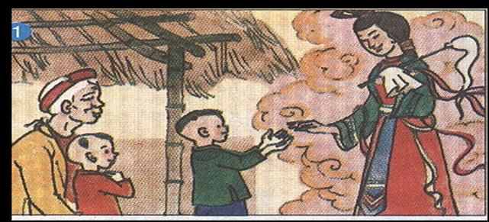
Câu 2:Cô Tiên cho hạt đào và nói gì?
Cô Tiên cho hạt đào và dặn: Khi bà mất, gieo hạt đào này lên mộ bà, các cháu sẽ giàu sang, sung sướng

Slide 12
Câu 3:Sau khi bà mất hai anh em sống ra sao?
a) Hai anh em sống nghèo khổ.
b) Hai anh em trở nên giàu có.
c) Hai anh em sống cô đơn vì không có bà.
d) Hai anh em nhớ bà và ra mộ bà

Slide 13
Câu 4 :Vì sao hai anh em đã trở nên giàu có nhưng mà không thấy vui?
Hai anh em đã trở nên giàu có nhưng mà không thấy vui vì: vàng bạc, châu báu không thay được tình thương ấp áp của bà. Nhớ bà, hai anh em ngày càng buồn bã.

Slide 14
Câu 5 :Câu chuyện kết thúc như thế nào?
Câu chuyện kết thúc là: Cô tiên phất chiếc quạt màu nhiệm. Lâu đài, ruộng vườn phút chốc biến mất. Bà hiện ra, móm mém, hiền từ, dang tay ôm hai đứa cháu hiếu thảo vào lòng.

Slide 15
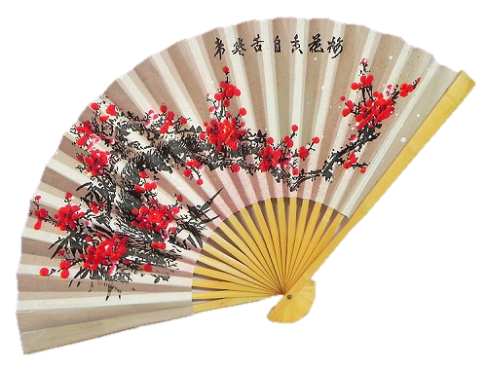
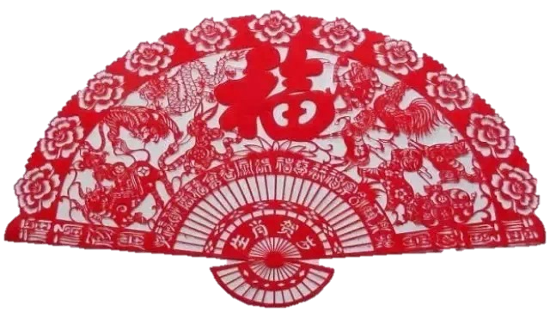
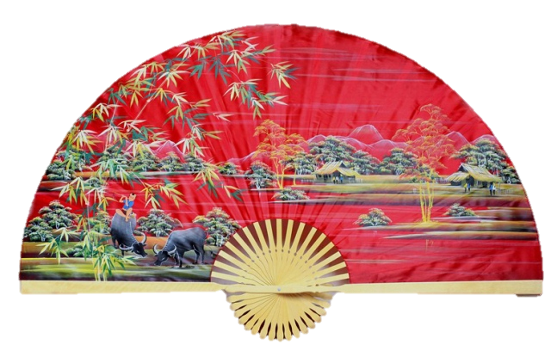

1
2
CHIẾC QUẠT MÀU NHIỆM
3
4
“MỞ RA! MỞ RA!”

Slide 16
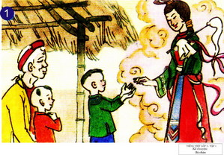
1. Ngày xưa, ở làng kia, có hai em bé ở với bà. Ba bà cháu rau cháo nuôi nhau tuy vất vả nhưng cảnh nhà lúc nào cũng đầm ấm.
Một hôm, có cô tiên đi qua cho một hạt đào và dặn: “Khi bà mất, gieo hạt đào này bên mộ, các cháu sẽ giàu sang, sung sướng.”

Slide 17
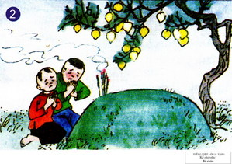
2. Bà mất. Hai anh em đem hạt đào gieo bên mộ bà. Hạt đào vừa gieo xuống đã nảy mầm, ra lá, đơm hoa, kết bao nhiêu là trái vàng, trái bạc.

Slide 18
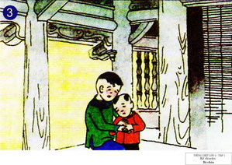
3. Nhưng vàng bạc, châu báu không thay được tình thương yêu ấm áp của bà. Nhớ bà, hai anh em ngày càng buồn bã.

Slide 19
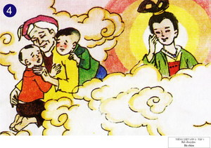
4. Cô tiên lại hiện lên. Hai anh em òa khóc xin cô hóa phép cho bà sống lại. Cô tiên nói: “Nếu bà sống lại thì ba bà cháu sẽ cực khổ như xưa, các cháu có chịu không?”Hai anh em cùng nói: “ Chúng cháu chỉ cần bà sống lại.”
Cô tiên phất chiếc quạt màu nhiệm. Lâu đài, ruộng vườn phút chốc biến mất. Bà hiện ra móm mém, hiền từ, dang tay ôm hai đứa cháu hiếu thảo vào lòng.

Slide 20






Hẹn gặp lại Quý thầy cô
Chúc các em vui khoẻ, học giỏi!

Slide 21


Chúc quý thầy cô giáo mạnh khoẻ
Chúc các em học giỏi

